Slide 1




Slide 2
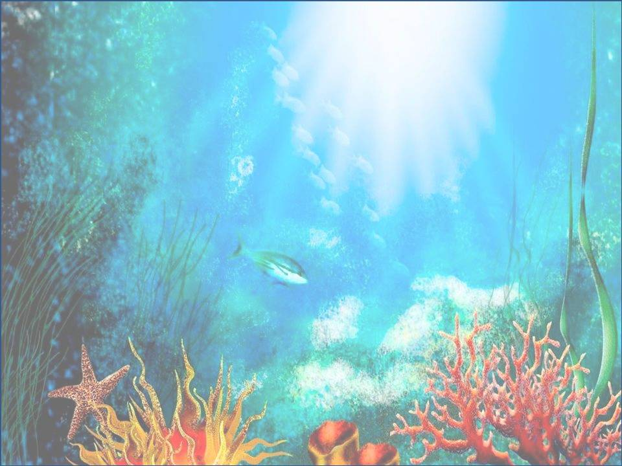

2
9
3
8
4
7
5
6

Slide 3
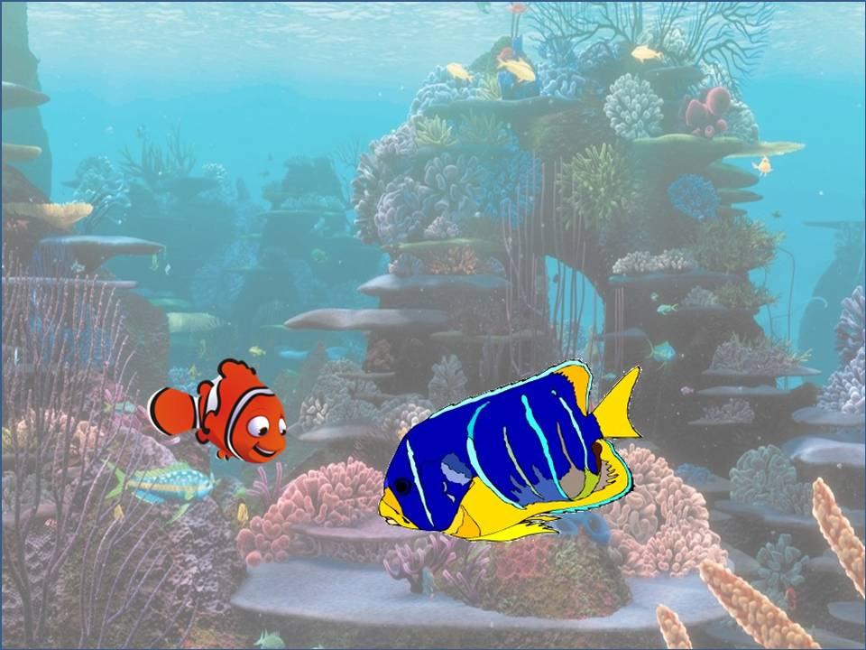
9 • 2
9 • 7
9 • 4
9 • 9
9 • 6
9 • 8
9 • 3
9 • 5
Молодцы!
36
36
18
36
18
63
63
63
27
27
27
54
54
54
81
81
81
72
72
72
45
45
45

Slide 4
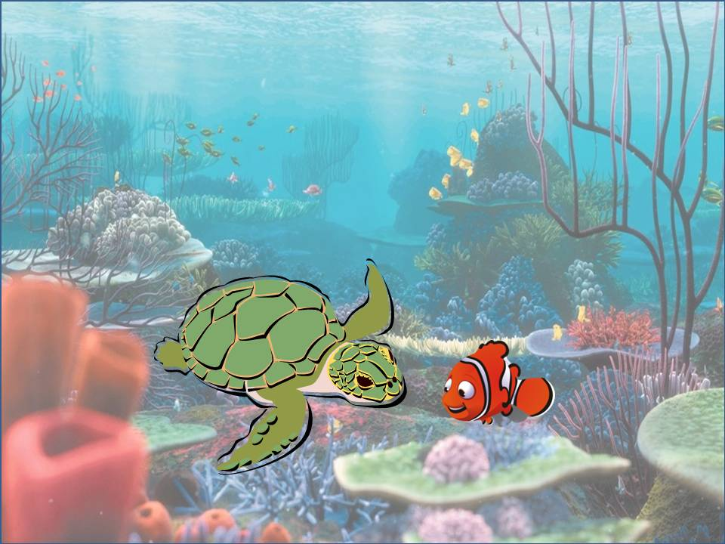
Молодцы!
8 • 4
8 • 6
8 • 9
8 • 7
8 • 5
8 • 2
8 • 8
8 • 3
56
56
56
40
40
40
16
16
16
32
32
24
24
48
24
48
48
72
72
64
72
64
64

Slide 5
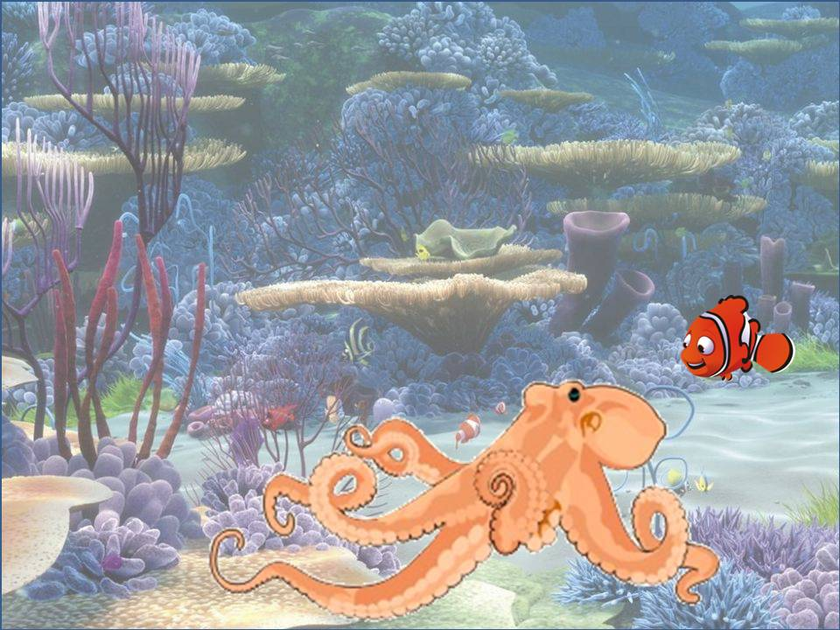
Молодцы!
7 • 4
7 • 7
7 • 5
7 • 8
7 • 9
7 • 3
7 • 6
7 • 2
49
49
49
63
63
63
21
21
21
42
42
42
35
35
35
28
28
56
56
56
14
14
14

Slide 6
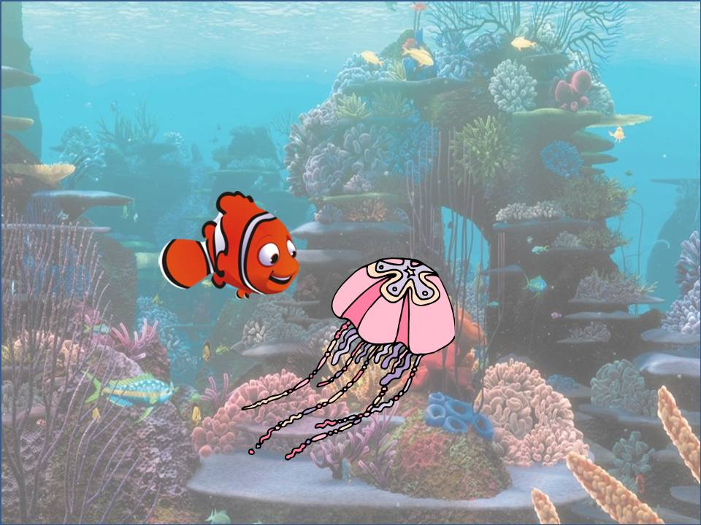
Молодцы!
6 • 3
6 • 7
6 • 4
6 • 9
6 • 2
6 • 8
6 • 5
6 • 6
24
24
24
18
18
30
54
30
30
54
54
48
48
48
12
12
36
12
36
36
42
42
42

Slide 7
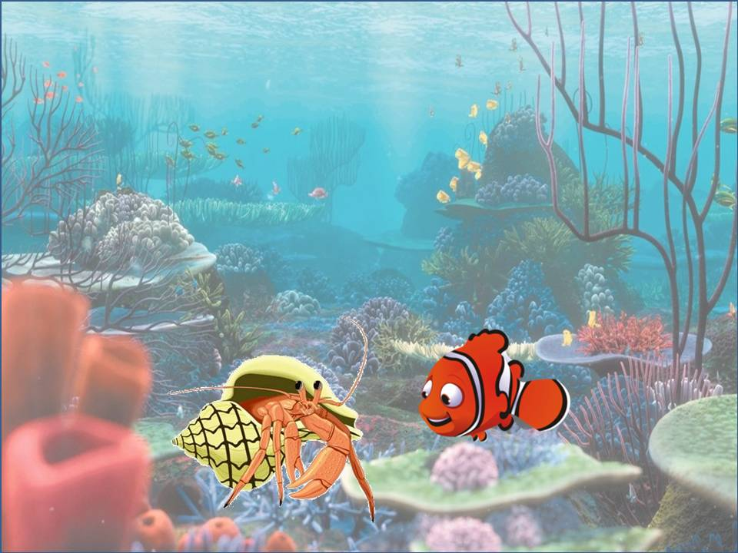
45
45
45
35
35
35
Молодцы!
5 • 2
5 • 7
5 • 9
5 • 3
5 • 8
5 • 4
5 • 5
5 • 6
25
25
25
15
15
15
40
40
40
20
20
20
10
10
30
30
30

Slide 8
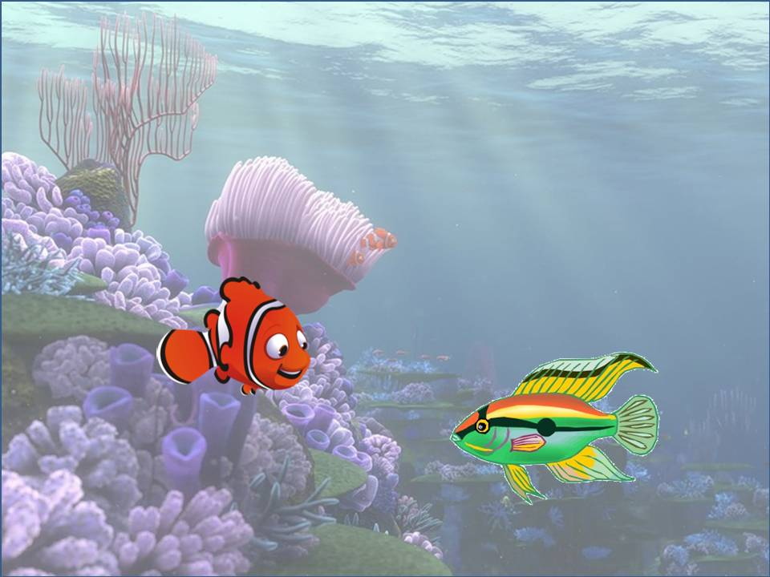
4 • 4
4 • 7
4 • 2
4 • 9
4 • 5
4 • 3
4 • 8
4 • 6
Молодцы!
28
28
28
8
8
8
20
20
20
36
36
36
24
24
32
24
32
32
12
12
16
12
16

Slide 9
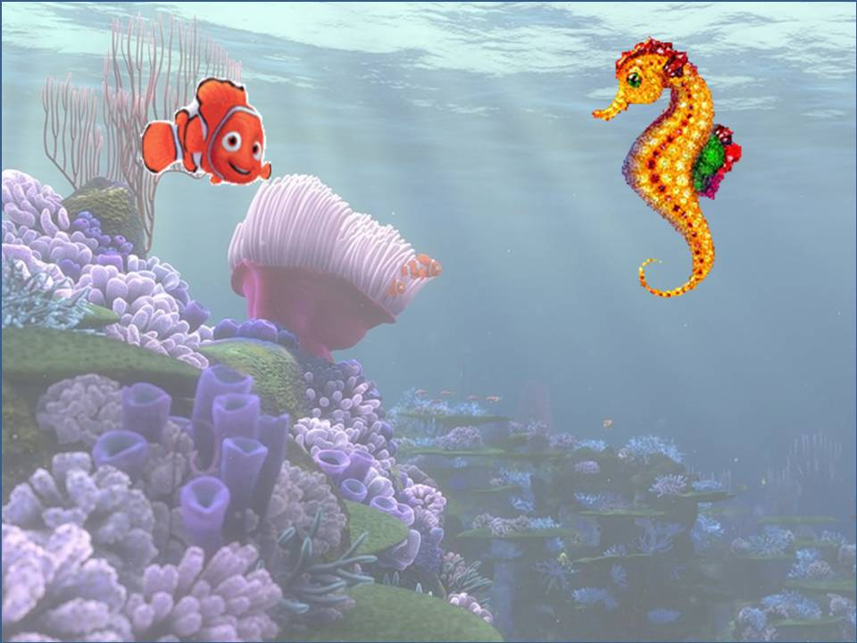
3 • 3
3 • 5
3 • 8
3 • 2
3 • 4
3 • 6
3 • 9
3 • 7
Молодцы!
15
15
15
6
6
6
27
27
27
12
12
12
24
24
24
9
9
21
21
18
21
18
18

Slide 10
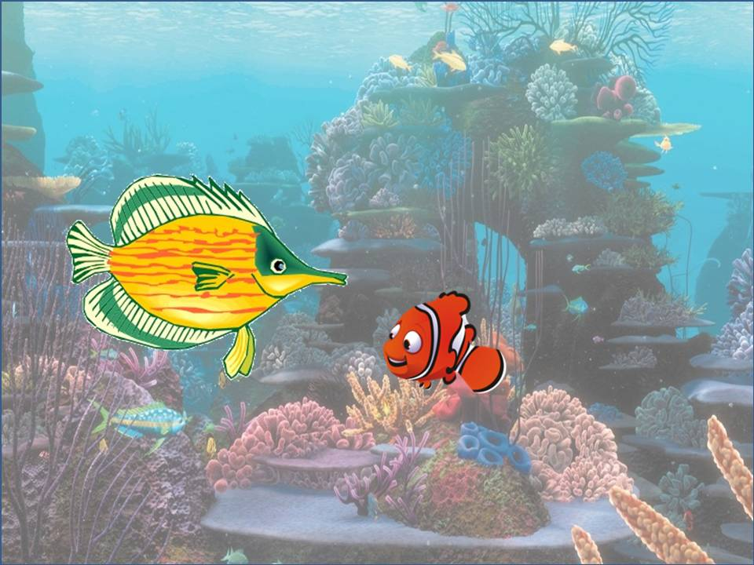
2 • 7
2 • 3
2 • 9
2 • 4
2 • 5
2 • 8
2 • 2
2 • 6
Молодцы!
14
14
18
18
18
16
16
16
4
4
4
8
8
12
8
12
12
6
6
10
6
10
10

Slide 11
Використано
http://miranimashek.com/photo/13-0-832 - анімація море
http://photo.i.ua/user/845973/84210/1972037/
http://us.cdn3.123rf.com/168nwm/AlexBannykh/AlexBannykh0911/ - восьминіг
http://com.lenagold.ru/fon/clipart/m/morkon/morkon03.gif коник
http://img-fotki.yandex.ru/get/3/vibpxhgglzd.262/0_aca0_5033ce0d_XL - фон море
http://7.media.tumblr.com/Vmj3dr8hskft41rfEOn06oAVo1_400.jpg - немо
http://www.1zoom.ru/big2/93/163450-melisenta.jpg фон
http://www.1zoom.ru/big2/95/159442-melisenta.jpg фон 2
http://www.1zoom.ru/big2/5/127914-Burbon.jpg - фон 3
http://www.1zoom.ru/big2/47/122103-melisenta.jpg фон 3
http://www.1zoom.ru/14/foto/59652/401.9/ фон 4
http://s53.radikal.ru/i139/0906/88/6b98e8e356b4.png
http://i074.radikal.ru/0807/ff/97733d71da7f.png
http://i002.radikal.ru/0807/54/e89aad73a34a.png
http://u.foto.radikal.ru/0704/40/8e682907509c.png -мушлі
http://i078.radikal.ru/0807/1d/c64970b30b72.png
http://depositfiles.com/ru/files/m09d75ira звуки моря
Prezentacii.com

